Slide 1
28장 복의 근원 강림하사

Slide 2
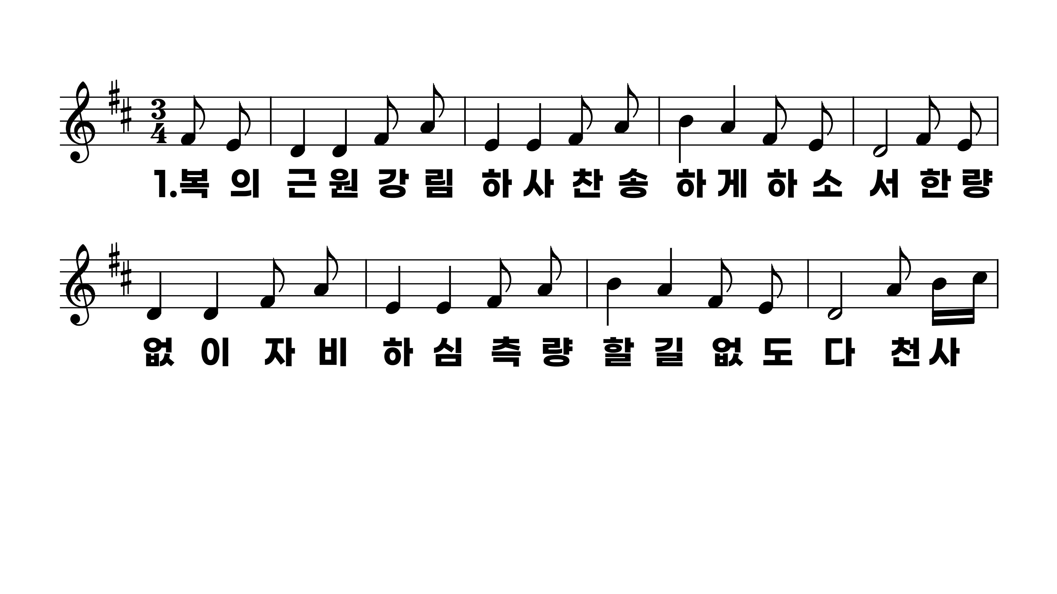
28장 복의 근원 강림하사
1.복의근원강
2.주의크신도
3.주의귀한은

Slide 3
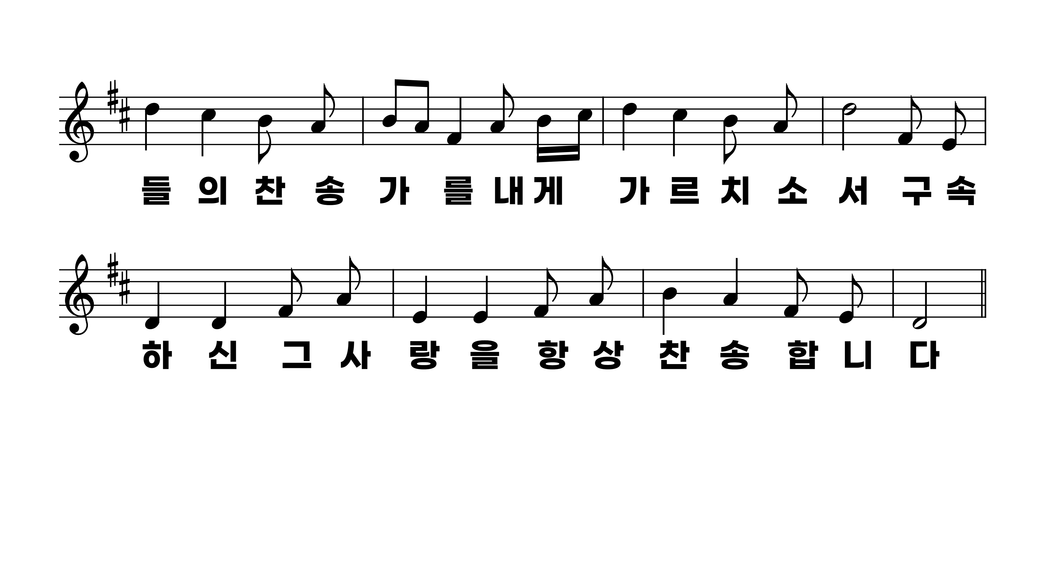
28장 복의 근원 강림하사
1.복의근원강
2.주의크신도
3.주의귀한은

Slide 4
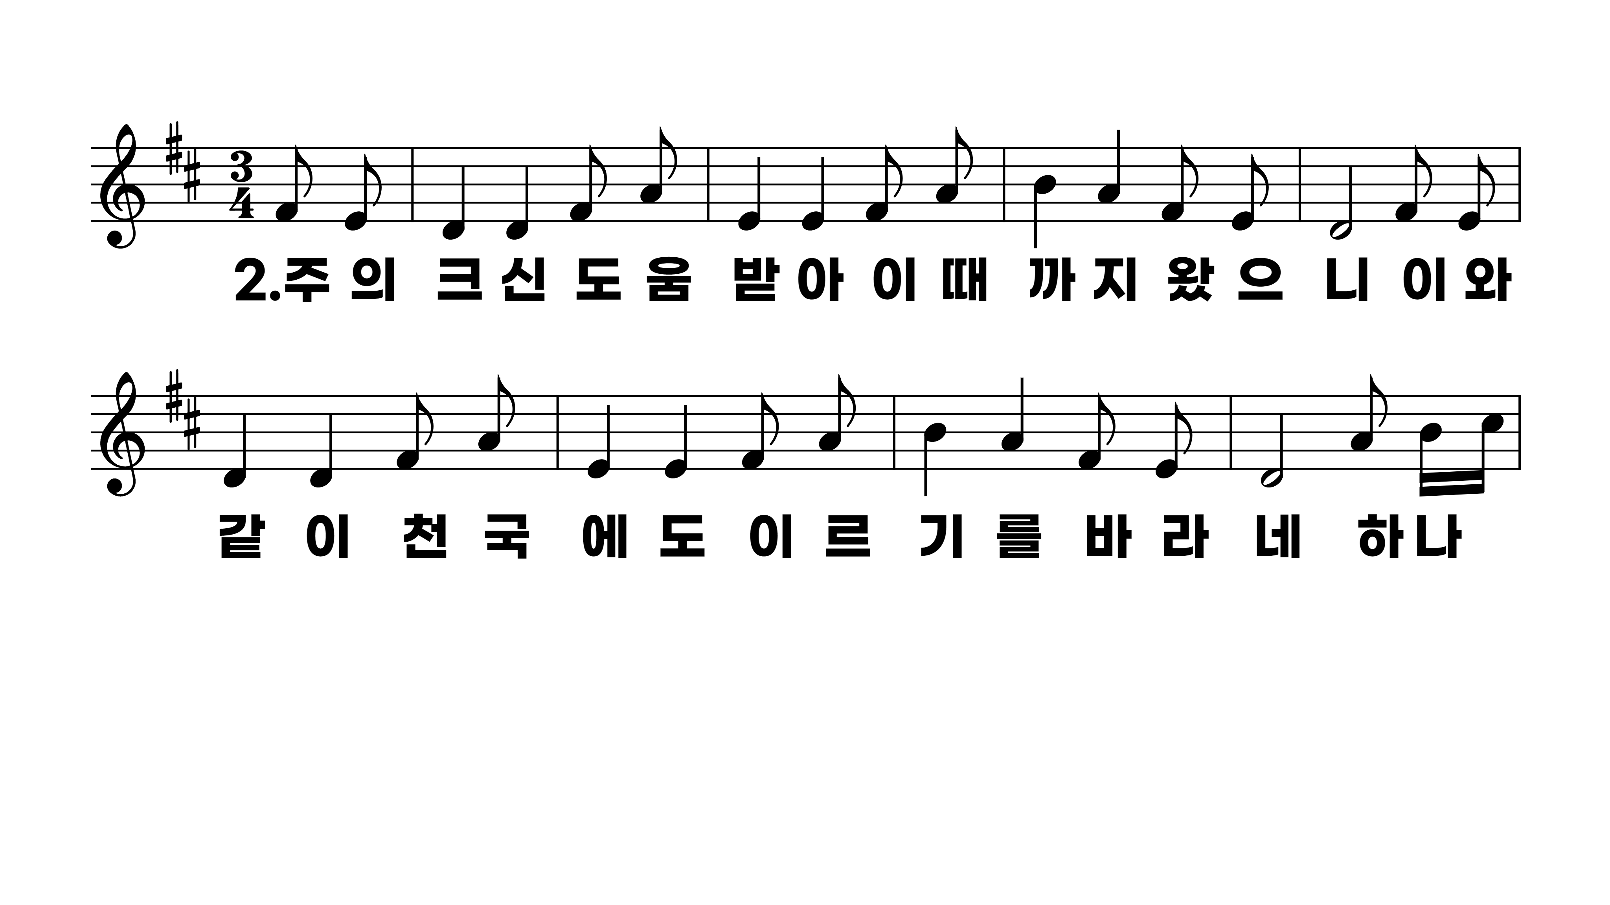
28장 복의 근원 강림하사
1.복의근원강
2.주의크신도
3.주의귀한은

Slide 5
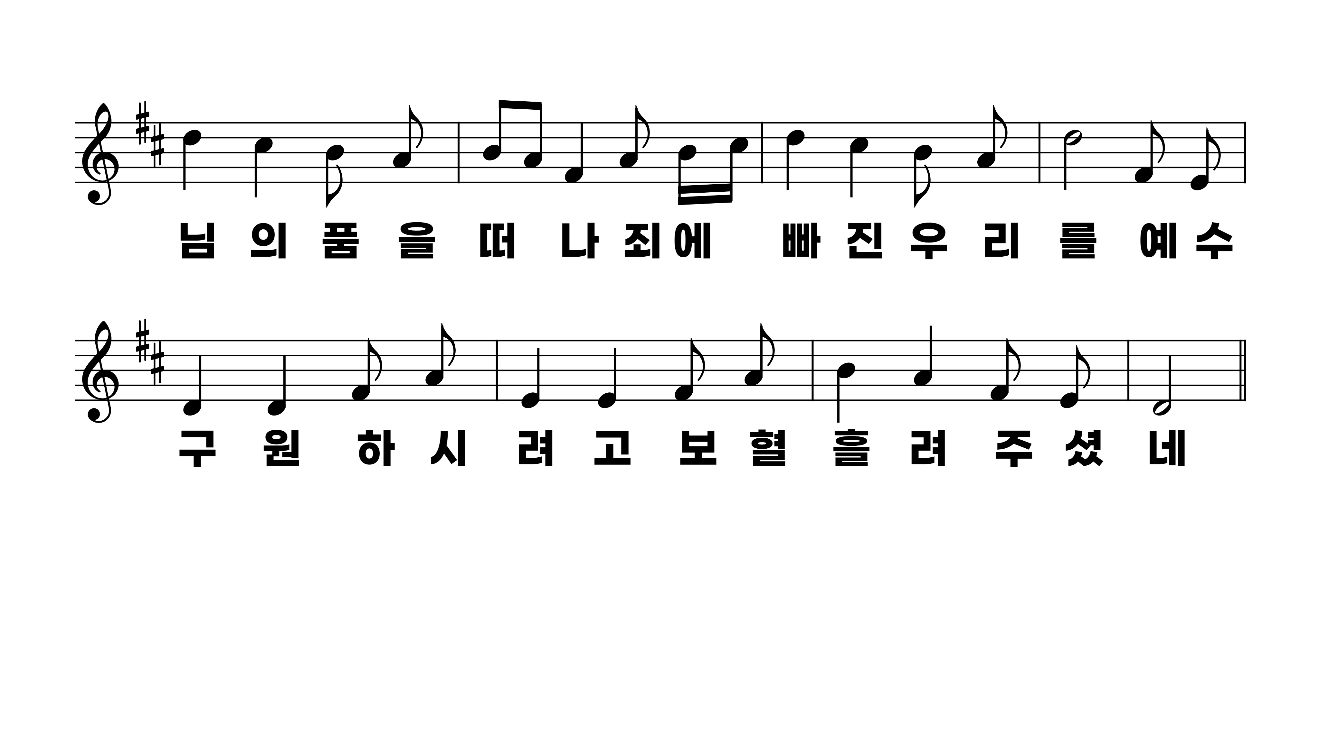
28장 복의 근원 강림하사
1.복의근원강
2.주의크신도
3.주의귀한은

Slide 6
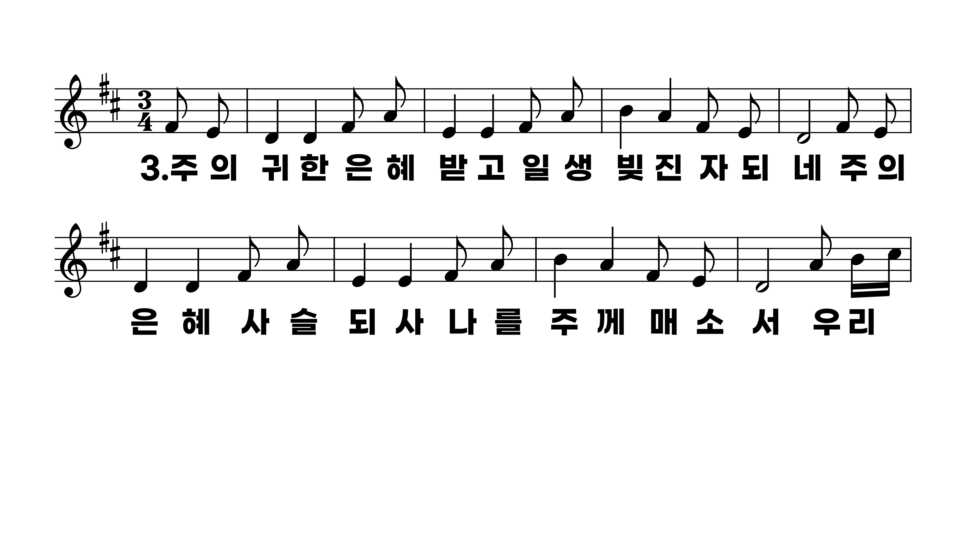
28장 복의 근원 강림하사
1.복의근원강
2.주의크신도
3.주의귀한은

Slide 7
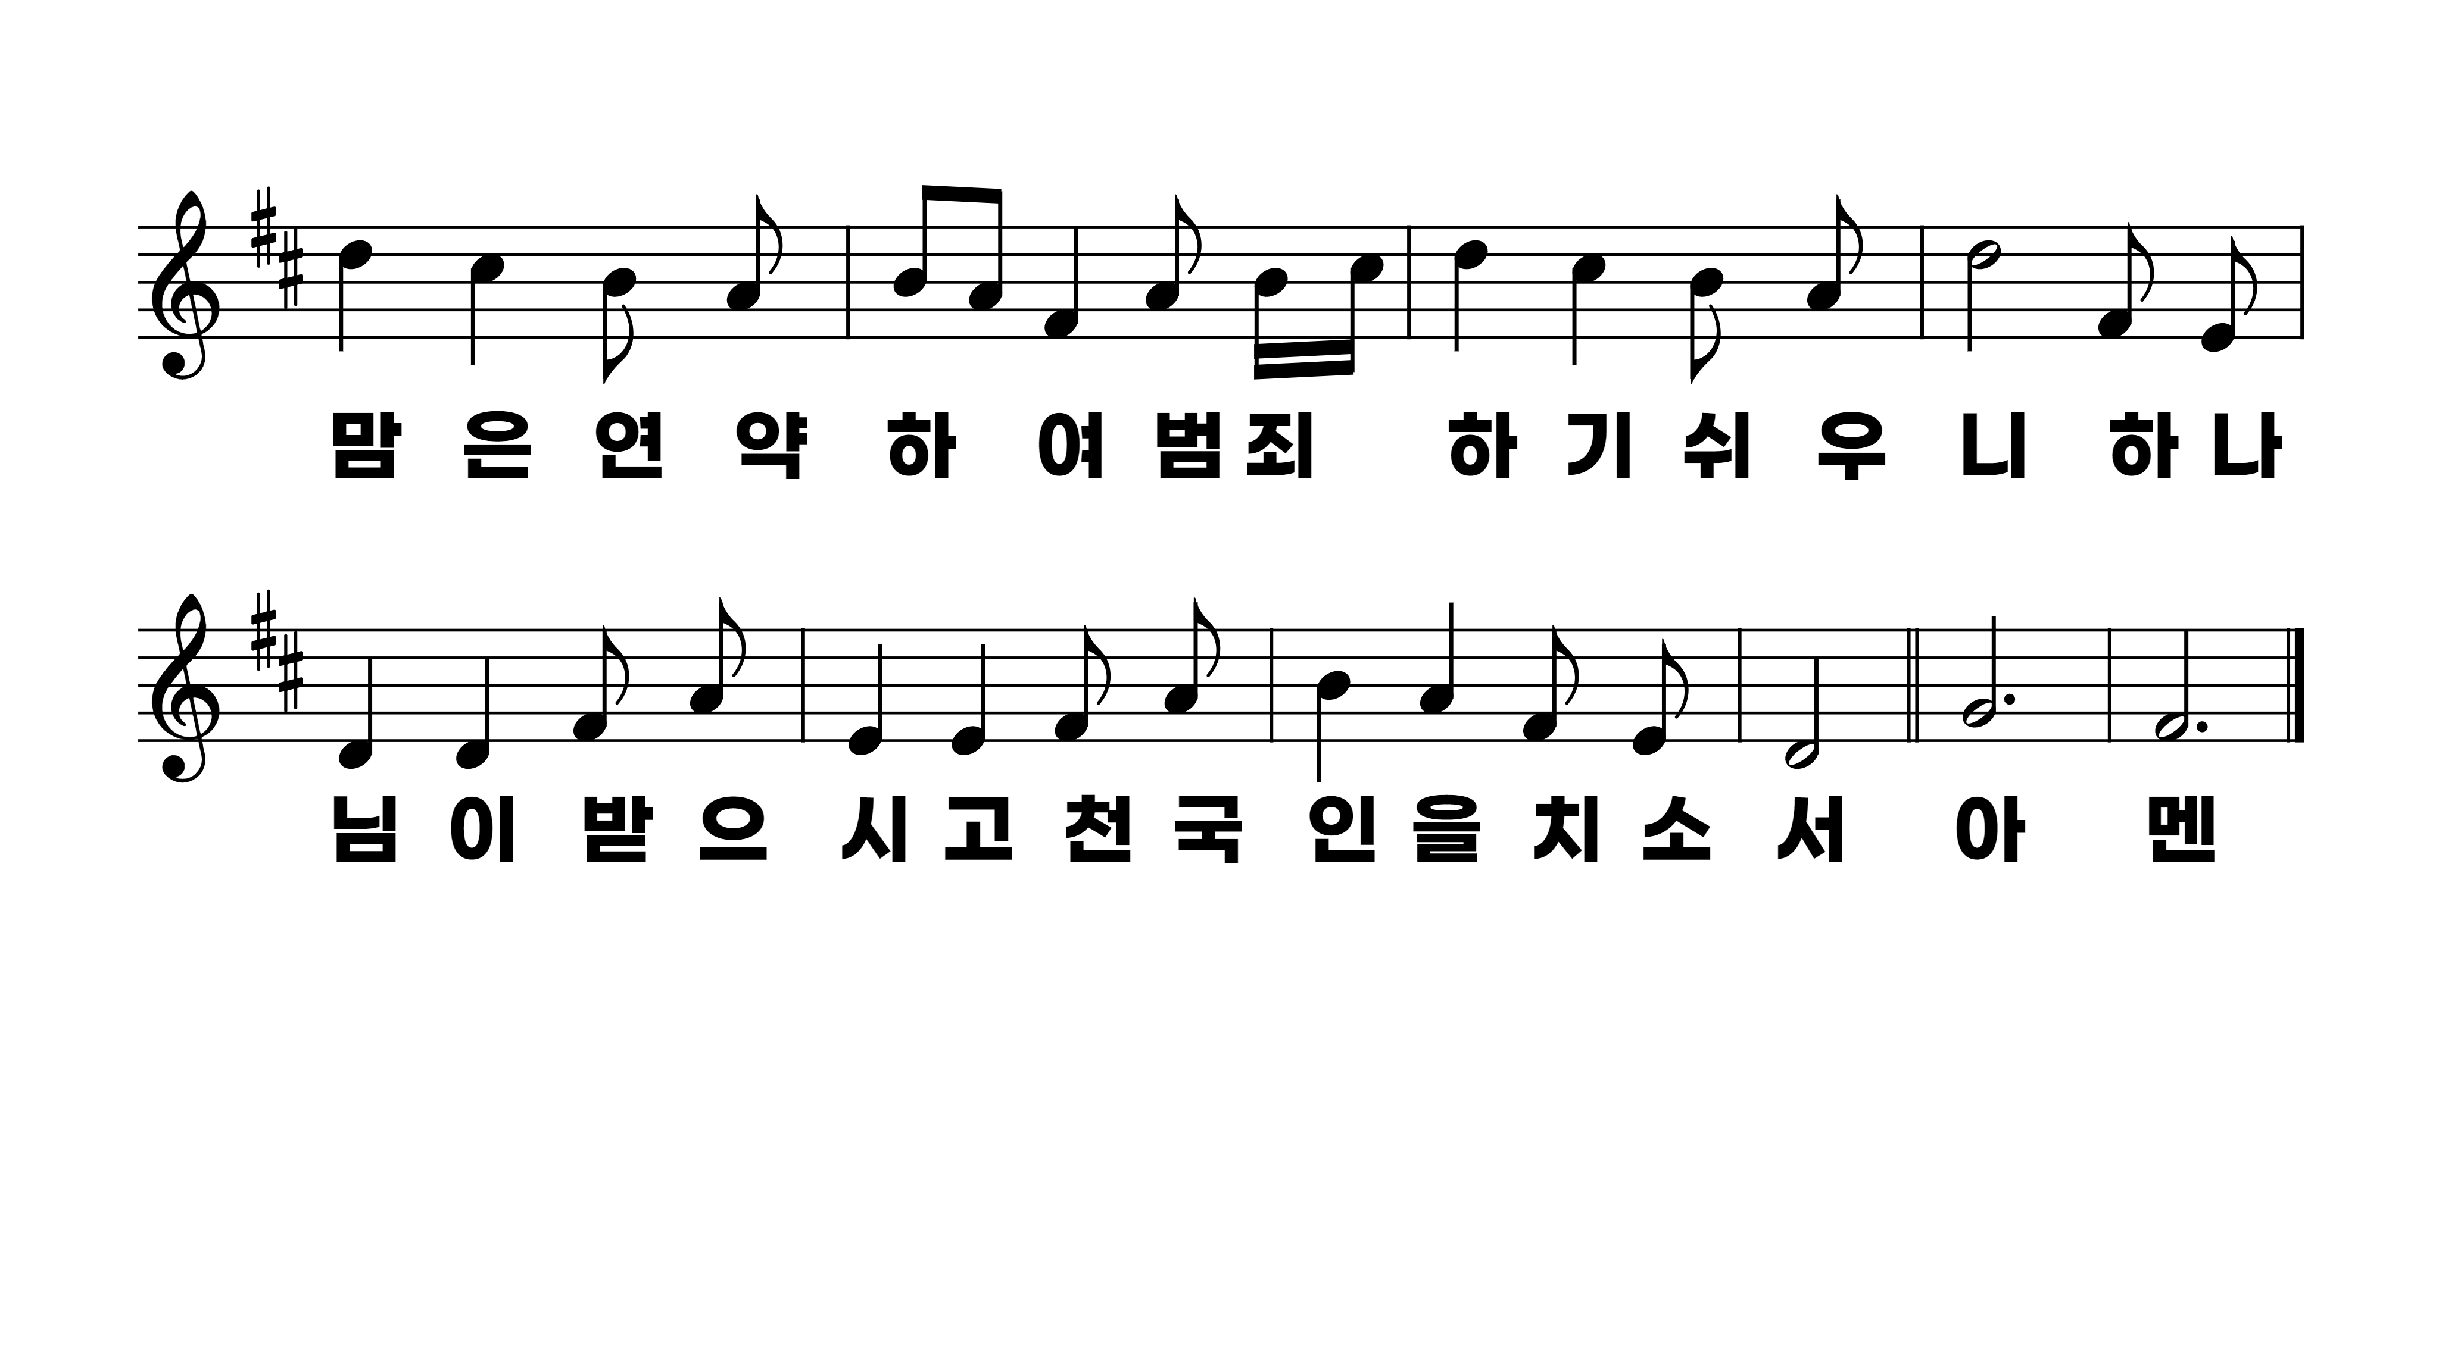
28장 복의 근원 강림하사
1.복의근원강
2.주의크신도
3.주의귀한은

